Slide 1
Entra 21 | Inteligência Artificial
PLUTO
Assistente financeiro inteligente

Slide 2
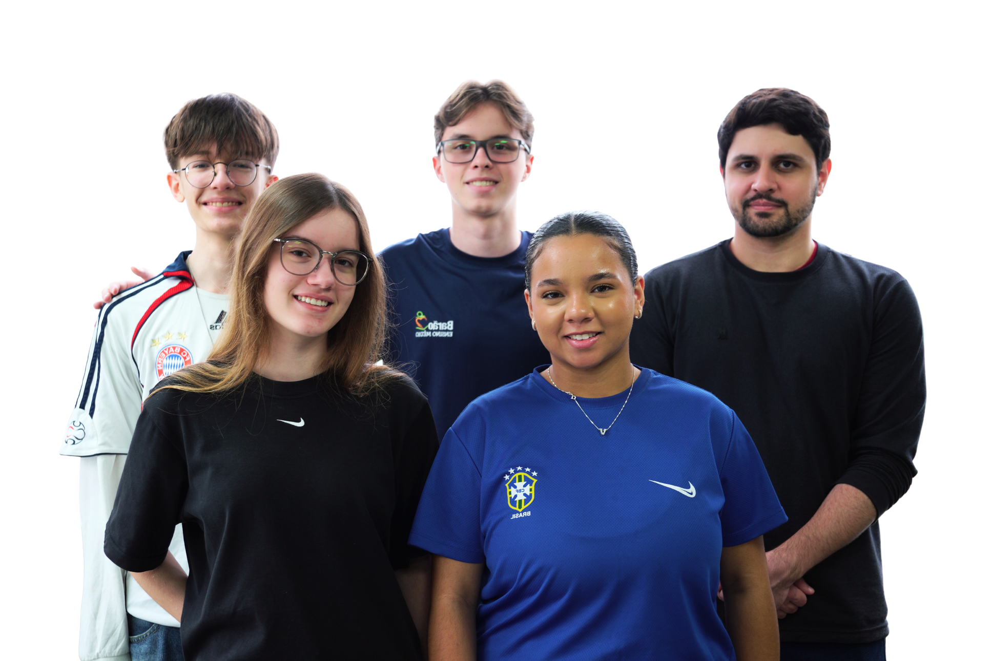

INTEGRANTES
Felipe Heitor Schmidt
Luan Patrick Rudolf
Frontend
Gabriel Pavesi Corrêa
Victória Eloah Schreiner
Bianca Junkes Rech
Analista de Soluções AI
AI & Backend | Líder

Slide 3
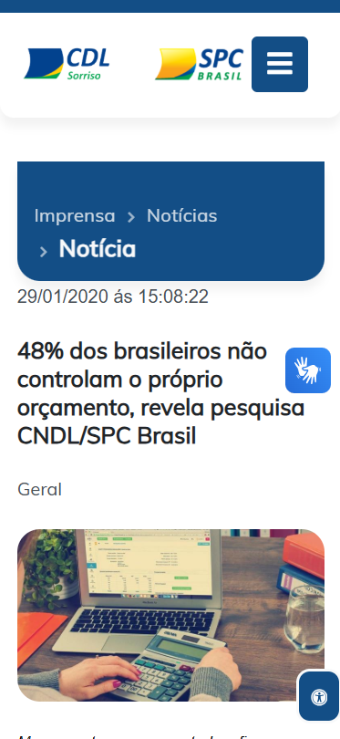
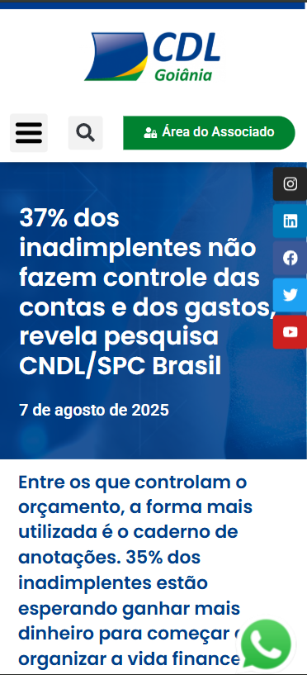
O DESAFIO
A dificuldade em controlar e organizar os gastos pessoais pode levar à perda de controle sobre o próprio dinheiro.
48% dos brasileiros não controlam o próprio orçamento, e 37% dos inadimplentes não controlam suas contas e gastos.

Slide 4

O QUE É O PLUTO?
O Pluto é um assistente inteligente de controle financeiro pessoal que utiliza Inteligência Artificial para registrar, organizar e analisar gastos.
Integrado ao Telegram, permite registrar despesas por texto ou imagem, criando um histórico de consumo que facilita a análise dos hábitos financeiros do usuário.

Slide 5
ONDE O PLUTO ENTRA?
O Pluto transforma os registros do dia a dia em um histórico de consumo, permitindo identificar hábitos e padrões de compra.
A partir dessas informações, a Inteligência Artificial pode gerar insights e sugestões personalizadas para compras futuras, auxiliando o usuário na tomada de decisões mais conscientes.

Slide 6

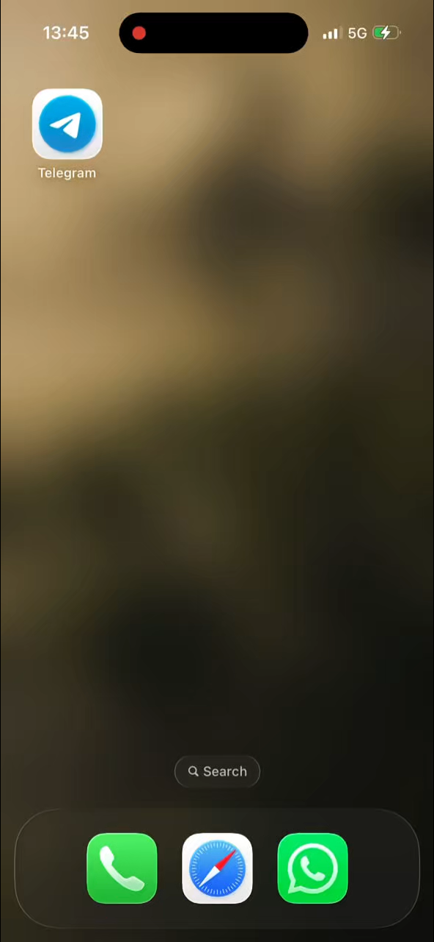

Acesse pelo Telegram

Slide 7
PRINCIPAIS TECNOLOGIAS
BACKEND
FRONTEND
  Python
  FastAPI
  Uvicorn
  Telegram Bot
  pandas
  Gemini API
  Groq API
  JavaScript
  HTML5 / CSS3
BANCO DE DADOS
  PostgreSQL
  Supabase

Slide 8




OBRIGADO!
Visite nosso stand para mais informações
Quer conhecer mais de perto o Pluto?
Scaneie o QR Code abaixo e descubra como a Inteligência Artificial pode tornar o controle das suas finanças mais simples.

